Slide 1


TRƯỜNG TIỂU HỌC ÁI MỘ A
MÔN: ĐẠO ĐỨC
LỚP 2

Slide 2

EM NGOAN HƠN BÚP BÊ
Búp bê em bé lắm Nên còn dại vô cùng Ngồi xong không xếp ghế Sách vở bày lung tung
Chúng em nay đã lớn
Nên gọn gàng hơn nhiều Ngồi xong em xếp ghế Sách vở để đúng ngăn.

Slide 3
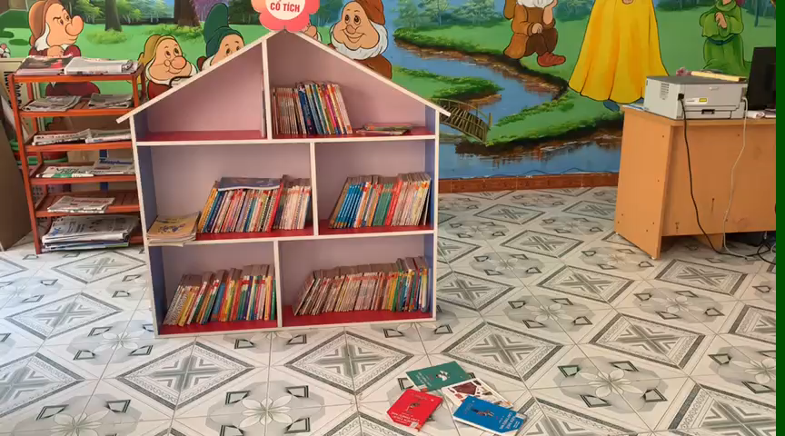

Slide 4
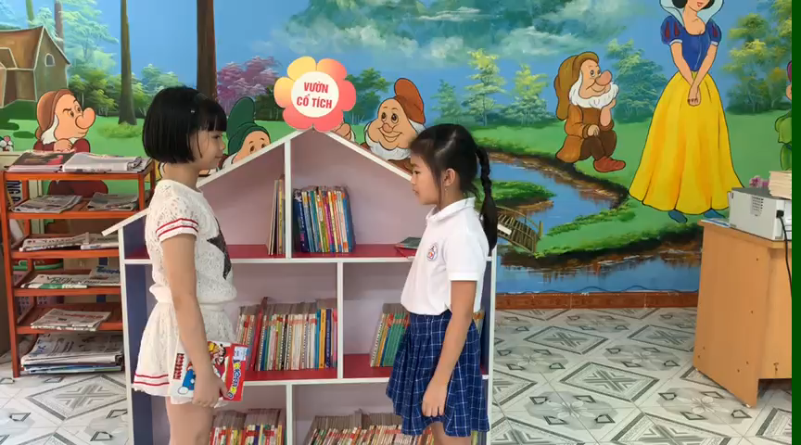

Slide 5
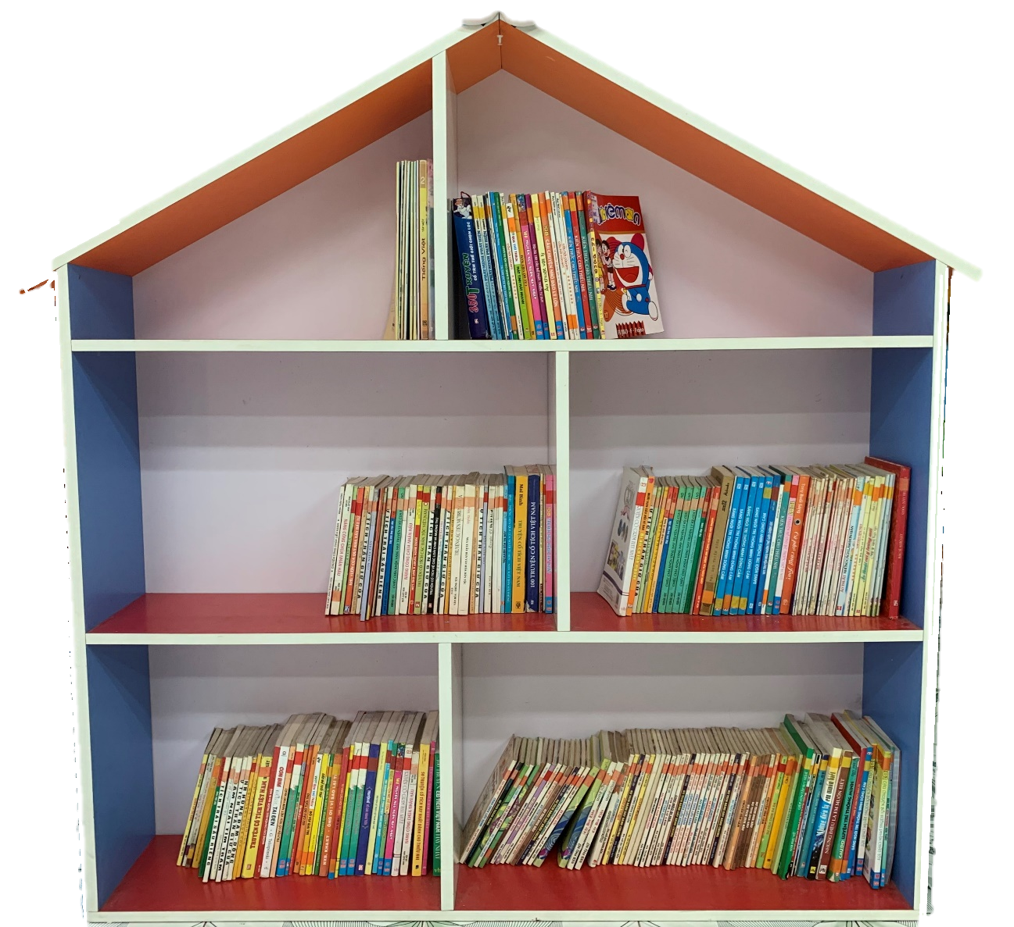

Slide 6
Tán thành hay không tán thành trước những ý kiến sau đây. Giải thích vì sao?
1. Gọn gàng ngăn nắp làm cho nhà cửa thêm sạch đẹp.
2. Chỉ cần gọn gàng, ngăn nắp khi nhà chật.
3. Giữ nhà cửa ngăn nắp là việc của những người lớn trong gia đình.
4. Cần gọn gàng cả khi ở lớp và ở nhà.

Slide 7

Tán thành hay không tán thành trước những ý kiến sau đây. Giải thích vì sao?
1. Gọn gàng ngăn nắp làm cho nhà cửa thêm sạch đẹp.
2. Chỉ cần gọn gàng, ngăn nắp khi nhà chật.
3. Giữ nhà cửa ngăn nắp là việc của những người lớn trong gia đình.
4. Cần gọn gàng cả khi ở lớp và ở nhà.

Slide 8

THỰC HÀNH GỌN GÀNG NGĂN NẮP

Slide 9
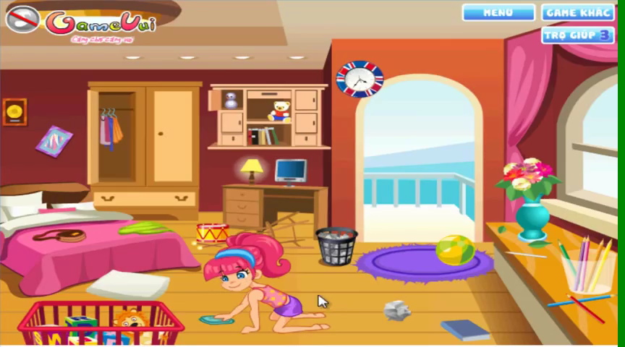

Slide 10
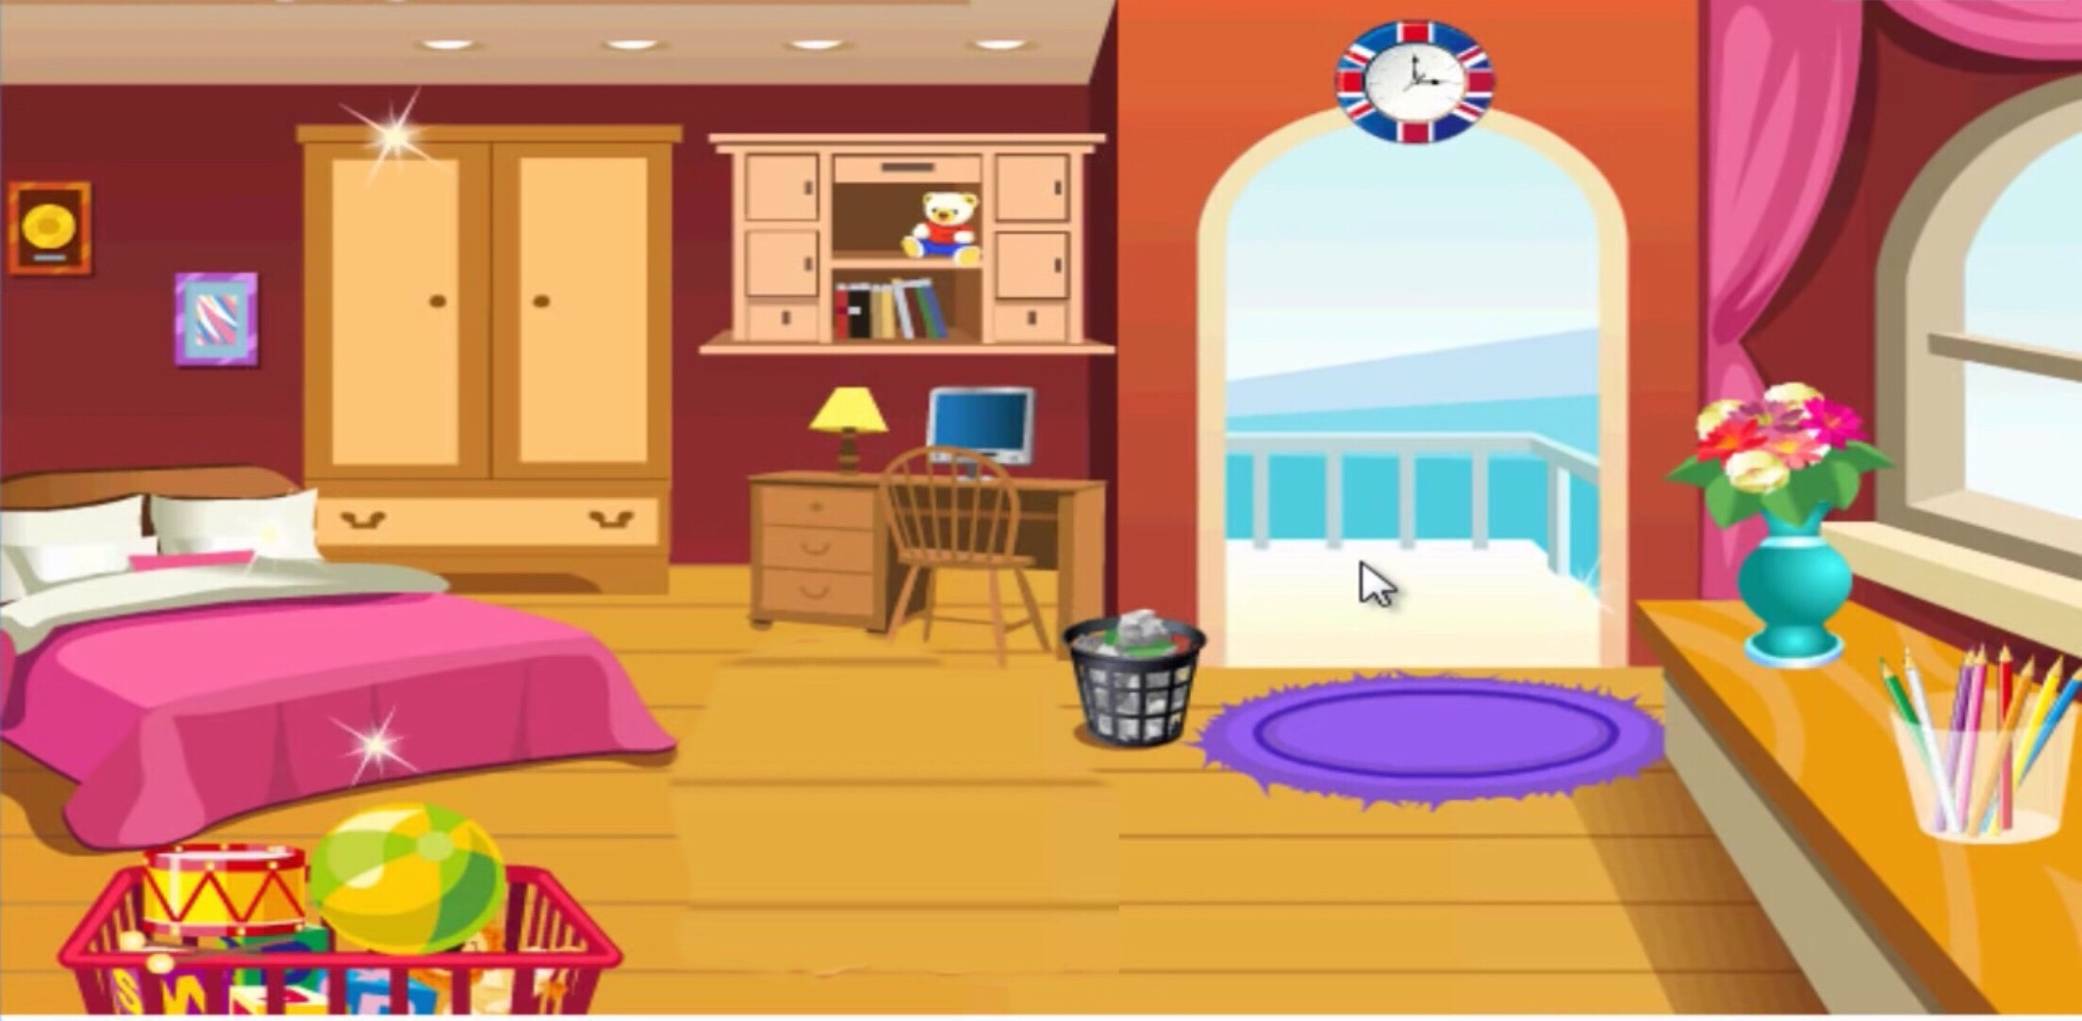

Slide 11


THỰC HÀNH GỌN GÀNG NGĂN NẮP

Slide 12

4
9
8
6
10
3
2
7
5
1
0

